Slide 1
اتفاقية مستوى خدمة نموذجية
الشروط |  | الاستجابة الأولى في غضون | حل الحالة في غضون
نوع العميل | أولوية الحالة
مميزة/شركة | عالٍ | ساعة عمل واحدة | يوم عمل واحد
مميزة/شركة | غير عالٍ | 4 ساعات عمل | يومي عمل
قياسي | - | يوم عمل واحد | 5 أيام عمل
إرسال بريد إلكتروني إلى ممثلي خدمة العملاء/إدارة نجاح العملاء
تحديث الحالة - تعيين استيفاء شروط اتفاقية مستوى الخدمة على "لا"
إرسال بريد إلكتروني إلى ممثلي خدمة العملاء/إدارة نجاح العملاء
تحديث الحالة - تعيين استيفاء شروط اتفاقية مستوى الخدمة على "لا"
إرسال رسالة تحذيرية لصاحب الحالة
إرسال رسالة تحذيرية لصاحب الحالة
تم إنشاء الحالة
الاستجابة الأولى من قِبل
تم حل الحالة بواسطة

Slide 2
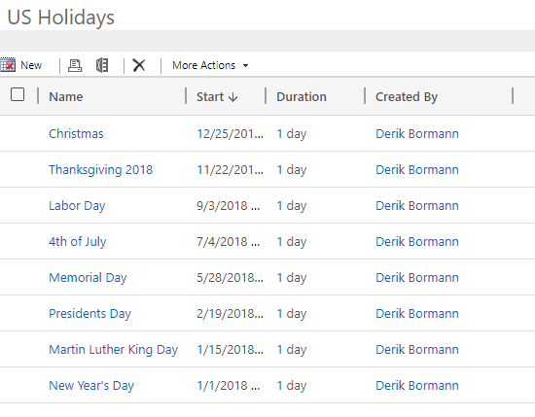

Slide 3
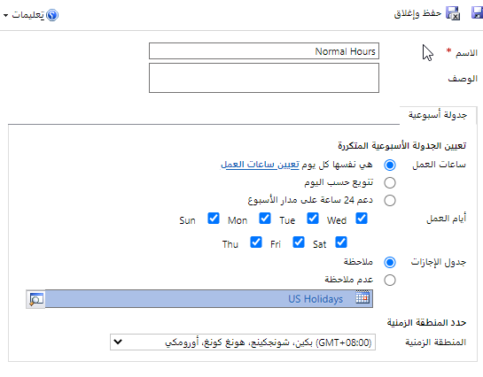
يسمح بتحديد ساعات العمل بما في ذلك فترات الراحة والغداء وما إلى ذلك.

Slide 4
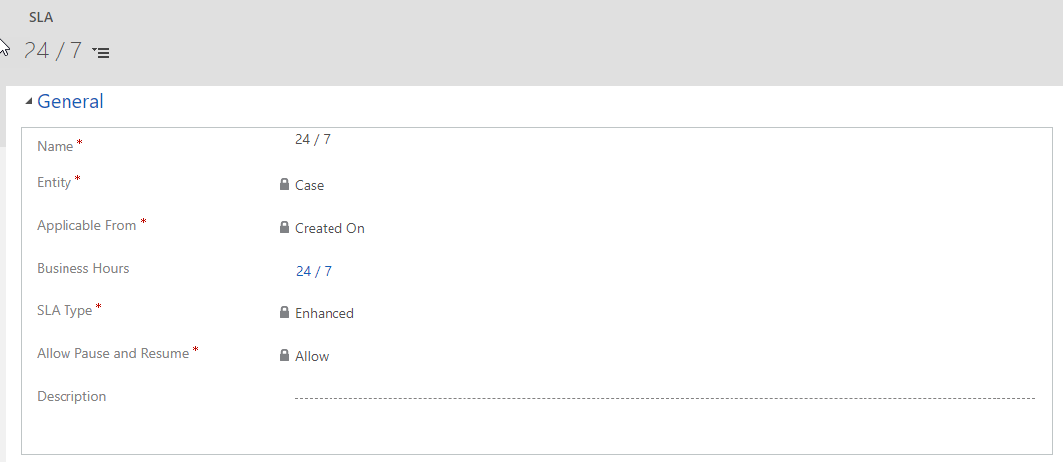

Slide 5



الاتصال بفريق دعم اتفاقية مستوى الخدمة
مؤشر الأداء الأساسي = الاستجابة الأولى خلال
الحالة: مستوى الخدمة = ذهبي
أول استجابة مرسلة = ساعة 1
مؤشر الأداء الأساسي = الحل خلال
الحالة: مستوى الخدمة = ذهبي
حل الحالة = 4 ساعات
العميل الذهبي تفاصيل اتفاقية مستوى الخدمة
مؤشر الأداء الأساسي = الاستجابة الأولى خلال
الحالة: مستوى الخدمة = فضي
أول استجابة = ساعتان
مؤشر الأداء الأساسي = الحل خلال
الحالة: مستوى الخدمة = فضي
حل الحالة = يوم 1
العميل الفضي تفاصيل اتفاقية مستوى الخدمة
مؤشر الأداء الأساسي = الاستجابة الأولى خلال
الحالة: مستوى الخدمة = برونزي
أول استجابة = 4 ساعات
العميل البرونزي تفاصيل اتفاقية مستوى الخدمة
مؤشر الأداء الأساسي = الحل خلال
الحالة: مستوى الخدمة = برونزي
حل الحالة = يومان

Slide 6
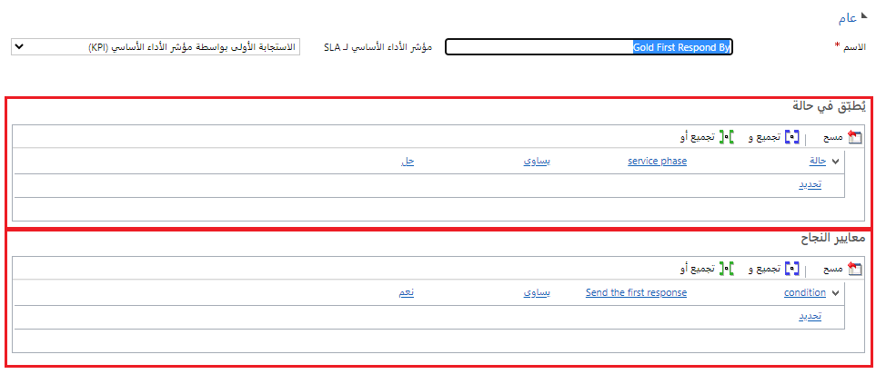
ستكون جميع مؤشرات الأداء الأساسية المحددة للكيان متاحة للتحديد.
يعمل كل من "ينطبق عندما" و"معايير النجاح" على منح القدرة على تحديد عناصر "و/أو" متعددة.

Slide 7
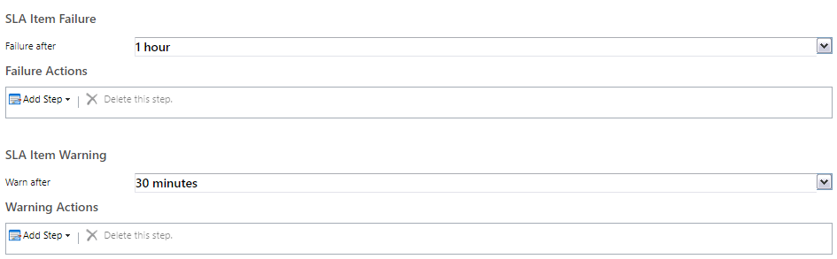

Slide 8
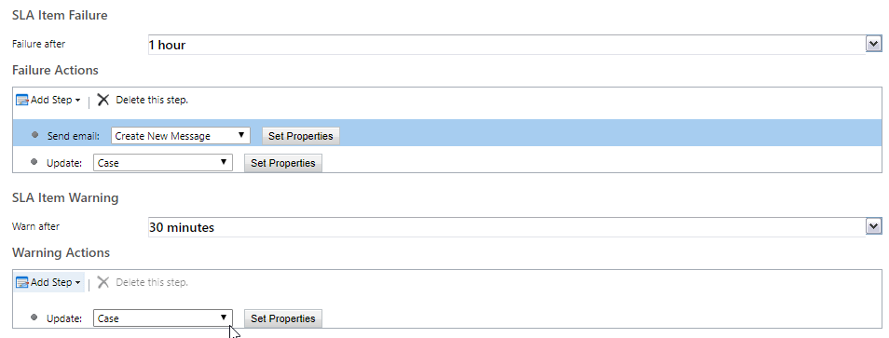

Slide 9
عناصر متعددة من اتفاقية مستوى الخدمة
بند تفاصيل المستوى الذهبي
مستوى الخدمة = ذهبي
بند تفاصيل المستوى الفضي
مستوى الخدمة = فضي
بند تفاصيل المستوى البرونزي
مستوى الخدمة = برونزي
فشل = ساعة واحدة
تحذير = 30 دقيقة
فشل = ساعتان
تحذير = 1.5 ساعة
فشل = 3 ساعات
تحذير = 2.5 ساعة

Slide 10
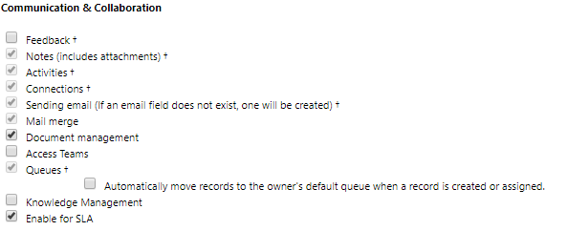
تحقق من التمكين لاتفاقية مستوى الخدمة، ثم احفظ التغييرات وانشرها.

Slide 11
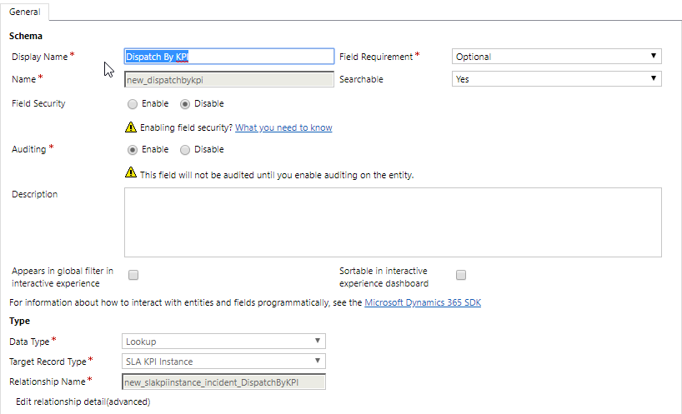
يجب تعيين "نوع البيانات" على "بحث" وتعيين "نوع السجل الهدف" على "مثيل مؤشر الأداء الأساسي لاتفاقية مستوى الخدمة".

Slide 12
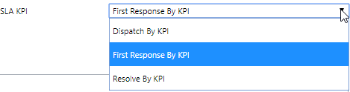
يتوفر مؤشر أداء أساسي جديد يمكن تحديده من حقل "مؤشر الأداء الأساسي لاتفاقية مستوى الخدمة" في "بند تفاصيل اتفاقية مستوى الخدمة".

